Slide 1

2
113年食農教育執行成果及114年規劃
資訊司

Slide 2
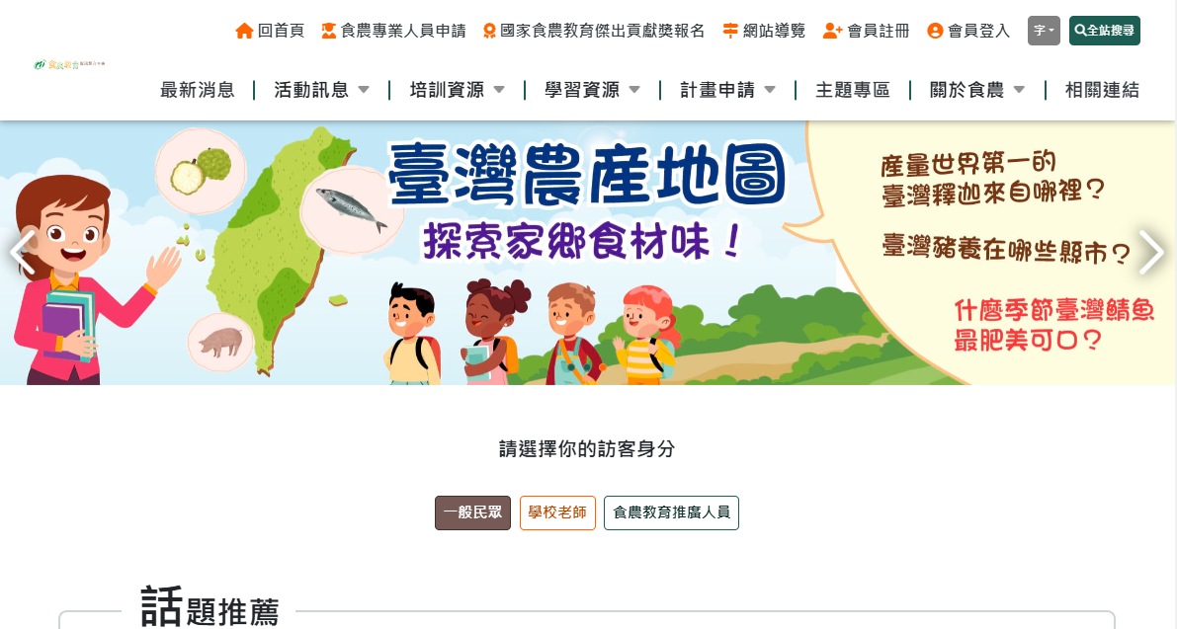
113年重要推動成果
資訊司
主軸一、整合資源，建立食農教育推動體系 (1-4 設置食農教育資訊整合平臺)
網站擴增
No | 工作項目/目標 | 至10月30日辦理情形說明
1 | 介接收集本部6個網站資料，提供各界查詢運用 | 已介接1.食農教育專業人員認可申請系統、2.農民學院、3.農業知識入口網、4.農業部官網(農產知識圖卡)。 預計12月上旬完成5.林保育署綠色保育標章系統、6.農水署農業易遊網相關內容介接收集。
2 | 收集中央相關部會8個網站資料，提供各界查詢運用 | 已完成1.教育部(7個)、2.衛福部國民健康署(2個)，以及3.環境部等3個部會10個網站。
3 | 擴增場域資訊審核機制 | 已於5月22日完成場域新增及更新資料審核流程程式，異動88筆場域，目前共計331場域。
4 | 新增後臺帳號線上申請 | 已於5月22日完成帳號申請功能，新增130筆後臺管理帳號。
5 | 設置前臺意見信箱 | 7月4日啟用意見信箱，已蒐集36則意見。
6 | 新增問卷調查功能 | 10月14日啟用，已蒐集1971筆線上使用者以及食農推廣人員有效問卷，平臺使用滿意度達93.5%。
7 | 完成拜訪12個縣市政府進行訪談及系統合作需求 | 已於10月24日以前依序完成臺南市、桃園市、彰化縣、屏東縣、南投縣、苗栗縣、臺北市、嘉義市、臺東縣、宜蘭縣、臺中市、新北市等12縣市訪談。
8 | 新增地產地消單元、活動報名功能、地方政府食農計畫成果填報系統簡易版 | 已完成規劃，系統目前開發中，預計12月上旬完成。
9 | 網站年度瀏覽量成長5% | 113年1-10月瀏覽量已達156萬人次，超越112年整年度瀏覽量120萬人次，成長率達30%。
平臺內學習資源單元收錄各種食農教育知識：
累計收錄3,102筆以上相關知識，各類知識型資源提供教學參考運用。今年已新增458筆知識文章，包含80筆教案、168筆教材、210筆食譜。
食農場域：
累計收錄331筆以上農場、農村社區小舖等食農教育場域相關資料，今年已新增88筆
Notes:
介接收集本部(含所屬機關)6個網站：
食農教育專業人員認可申請系統：培訓課程、人才庫
農民學院：食農教育體驗活動資訊
農業知識入口網：作物主題館的生產知識
農業部官網：農產知識圖卡
林保育署綠色保育標章系統：綠色保育相關資訊
農水署農業易遊網：食農教育相關消息
中央相關部會8個網站：
教育部，共7個：全國教保資訊網、學校衛生資訊網、CIRN國民中小學課程與教學資源整合平臺、校園食材登錄平臺、國立教育廣播電臺、國立科學工藝博物館、國立公共資訊圖書館
衛福部國民健康署，共2個：官網、健康99+
環境部：環境教育探索館(首惜廚師)
意見信箱，已蒐集36則意見：帳號與登入問題有20筆；活動問題諮詢有6筆、推廣合作與授權有6筆；內容品質反應有4筆。
線上使用者問卷共1982份，有效問卷1800份，滿意1686份，滿意度93.7%；食農推廣人員問卷共199份，有效問卷171份，滿意157份，滿意度91.8%；合併計算滿意度達93.5%。
數值統計截至113年10月23日。

Slide 3

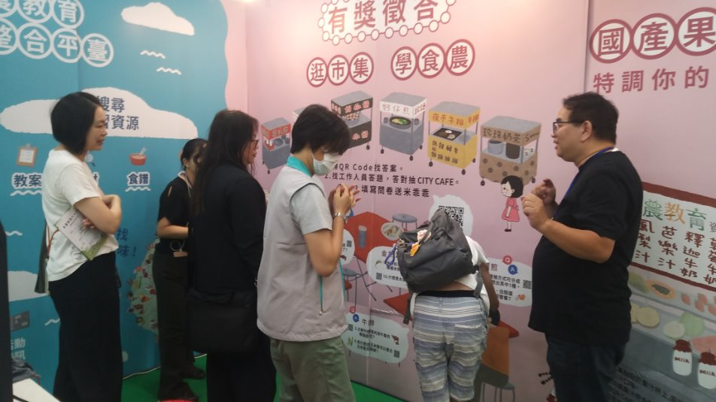
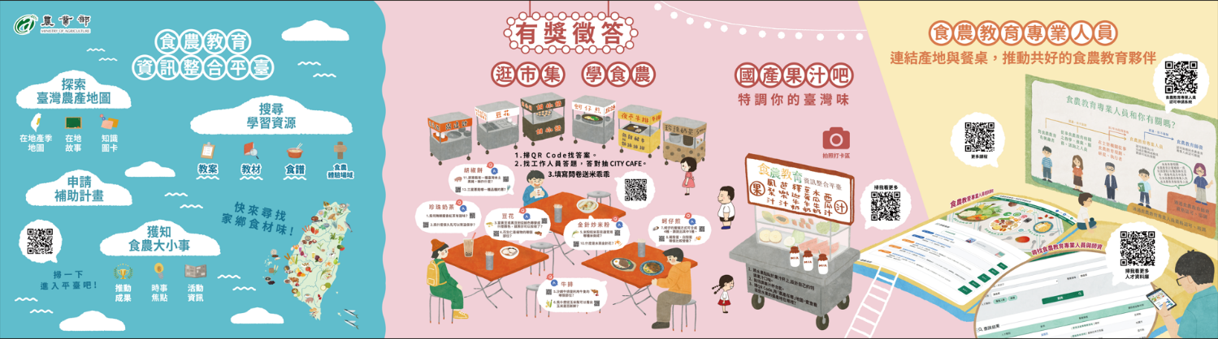
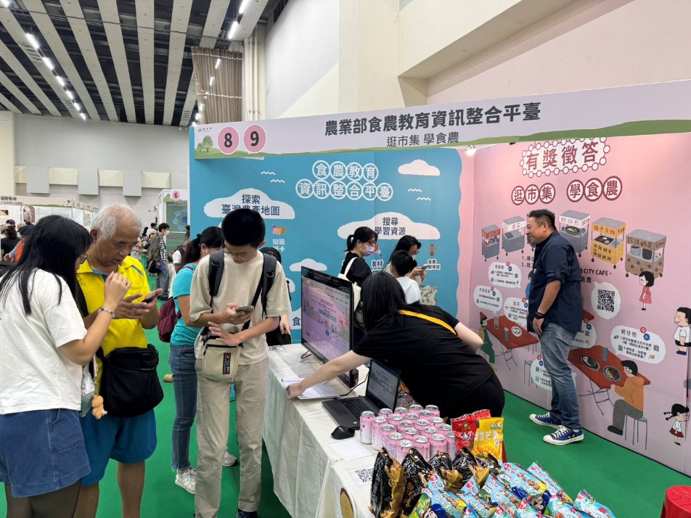
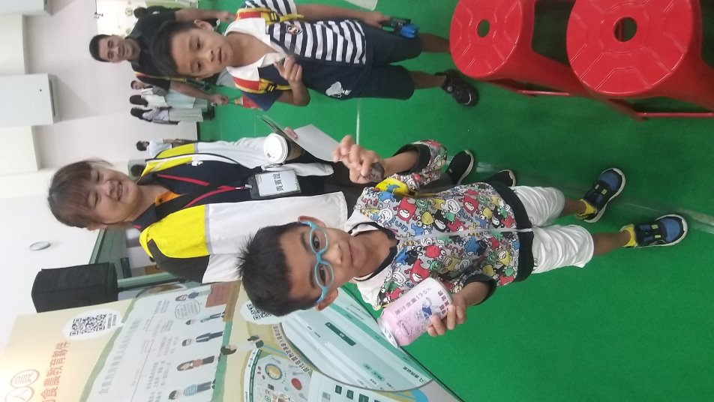
114年重要推動成果
資訊司
主軸一、整合資源，建立食農教育推動體系 (1-4 設置食農教育資訊整合平臺)
推廣活動
於10月1日至10月31日舉辦「我是食農收藏家」一場食農教育線上推廣活動，推廣觸及超過40萬人次。
於9月27日至9月28日配合「食農教育大會」於現場進行實體推廣。
Notes:
於7月8日至8月16日舉辦「盛夏食農趣 大富翁遊臺灣」，共三種遊戲(大富翁知識問答、體驗食農任務、加油按讚)，大富翁知識問答有73,910人次，參與食農任務有6,074人次，加油按讚有25,865人次，共105,849人次參與活動(參與活動不重複人數為3,546人)
於9月13日至10月13日舉辦「產地到餐桌小旅行 集章大挑戰」 ，共三種遊戲(集章大挑戰、捉迷藏大挑戰、每日簽到)，集章大挑戰有35,207人次，捉迷藏大挑戰有85,762人次，簽到有36,078人次，共157,047人次參與活動(參與活動不重複人數為4,060人)

Slide 4
114年執行規劃及經費來源
資訊司
農村再生基金:800萬元
推動跨單位食農教育活動：
規劃與本部所屬機關、地方政府、農會或相關推廣團體等合作辦理食農教育推廣活動，強化平臺觸及廣度。
加深與地方政府合作：
配合地方政府建立食農教育資訊數位化，介接取得各地方政府相關食農資料，並建立地方政府食農專區客製化單元。
提升平臺前臺網站瀏覽流暢度：
利用建立前臺電子書功能、擴增會員相關服務、優化版面呈現與線上瀏覽流暢度，提高使用者良好體驗與網站黏著度。
優化平臺後臺系統功能：
建立平臺後臺意見回饋機制與優化相關功能，提供前後臺完整搜尋服務，提升後臺使用者便利性與上稿使用率。
規劃教育訓練協助推廣食農教育：
辦理相關課程並提供上稿範例檔，提升地方政府與本部含所屬機關對平臺前後臺功能瞭解與熟悉度，協助推廣食農教育。
優化整體內容與功能：
持續更新與精進食農教育資訊整合平臺內容與功能，提高平臺能見度。預計瀏覽量累計達180萬人次。
4
Notes:
優化與擴增前後臺功能以符合食農教育法精神與提供更便利的功能以提高使用率

